Slide 1
Présentation de l’épreuve
E5 « Projet de bureau d’étude »
U51: Réponse à un projet
U52 : Conception détaillée et préparation de la réalisation du projet
Frédéric HORGUES, professeur en BTS AMCR au lycée Aristide Briand, Saint-Nazaire
Vincent JAUSSAUD, professeur en BTS AMCR au lycée Jean Lurçat, Martigues

Slide 2
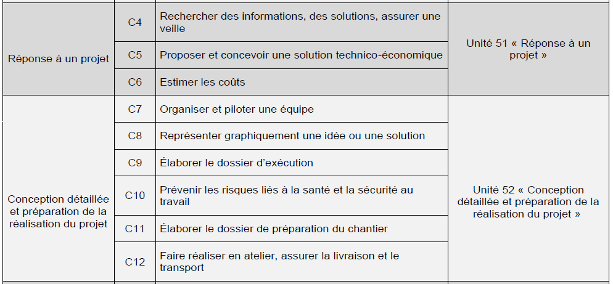
Compétences évaluées
Sur le même dossier technique
40h pour U51, 120h pour U52

Slide 3
Evaluation finale des épreuves
L’oral individuel de l’épreuve U51 (20 minutes) et l’oral individuel de l’épreuve U52 (40 minutes) sont enchainés à la suite l’un de l’autre.
Deux grilles d’évaluation U51 et U52 de soutenance sont complétées par la commission d’évaluation.
Commission d’interrogation est composée de :
  Un professionnel issu du champ d’activités du diplôme
  Deux professeurs d’enseignement technique industriel intervenants dans les enseignements professionnels de la formation du BTS, et n’ayant pas suivi le candidat en formation

Slide 4
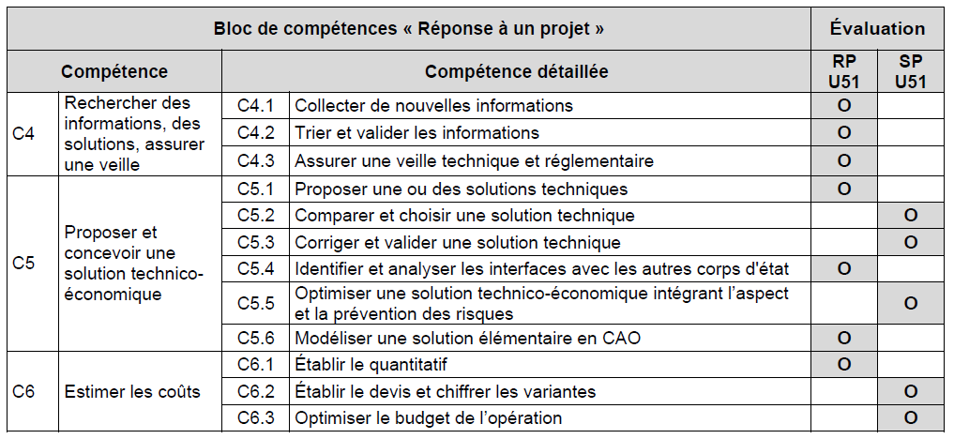
Sous épreuve U51
mémoire technique individuel et obligatoire élaboré en centre de formation sur une durée de 40 heures
50 % de temps de travail collectif et 50 % de temps de travail individuel
chaque partie évaluée par une note sur 20.
note finale de l’épreuve U51 constituée de la note de revue de projet coefficient 1, et de la note de soutenance de projet coefficient 2

Slide 5
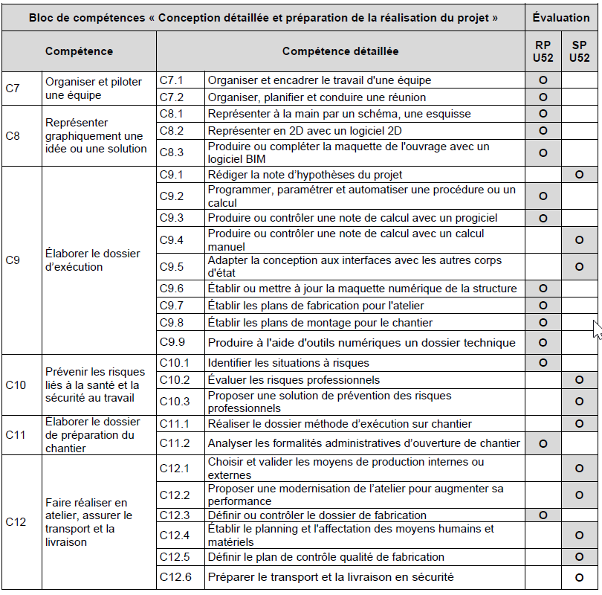
Sous épreuve U52
120 heures
50 % collectif et 50 % individuel
revue de projet coef 1
soutenance de projet coef 2

Slide 6
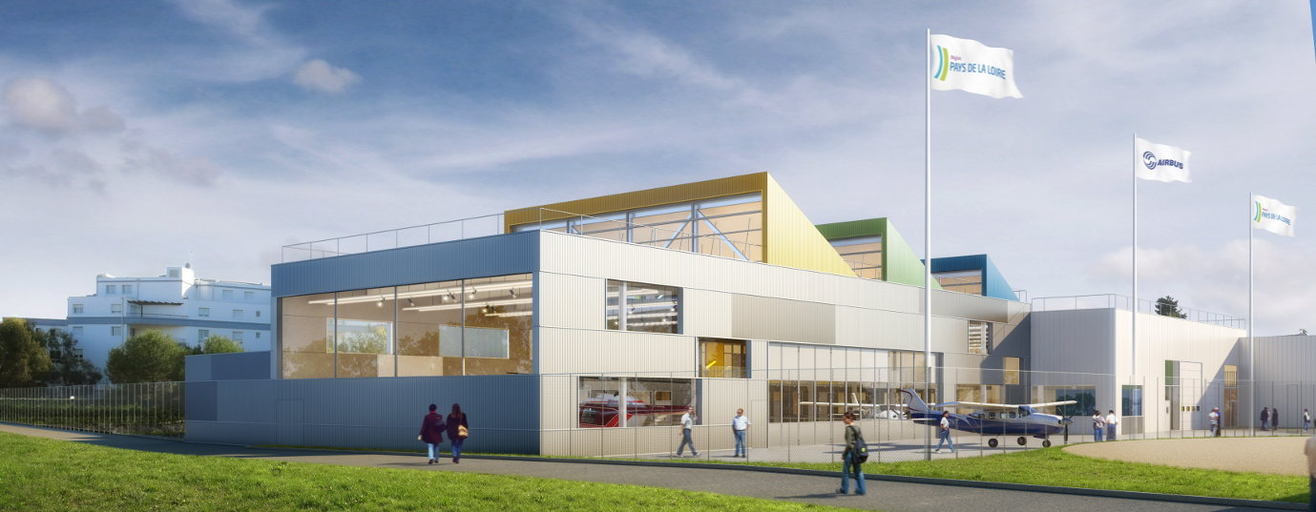
Présentation de deux sujets zéro U51 et U52
Pôle Aéronautique
Frédéric HORGUES
lycée Aristide Briand, Saint-Nazaire
Passerelle SCARPE
Vincent JAUSSAUD
lycée Jean Lurçat, Martigues

